Slide 1

Грантовый конкурс социальных и благотворительных проектов
«ОМК Партнерство»

Slide 2
ОМК
ESG-политика
Устойчивое развитие регионов – один из приоритетов бизнес-стратегий ОМК
Программы компании в области работы с персоналом, взаимодействия с поставщиками и клиентами, экологии и развития местных сообществ объединены политикой корпоративной социальной ответственности ОМК. Они являются эффективными инструментом для привлечения новых сотрудников в компании, предоставляют дополнительные возможности для развития, получения знаний и компетенций для построения социальной карьеры и возможности быстрой адаптации в коллективе.
E
S
G
Экология
Минимизация воздействия производства на окружающую среду, снижение общего объема выбросов, сохранение чистого воздуха и воды. В компании создано экологическое волонтерское движение для совместной работы по решению экологических проблем.
Социальная политика
Грантовый конкурс «ОМК Партнерство» входит в блок Social ESG политики компании и соответствует концепции бережливого производства. Взаимодействие с местными сообществами в рамках данной группы показателей оцениваются благотворительная деятельность и социальные инвестиции в регионах присутствия, а также взаимодействие с местным населением.
Корпоративное управление
Прозрачность, открытый и понятный процесс принятия решений, соблюдение законодательства.

Slide 3

ОМК
Цели и задачи конкурса
создание социального партнерства и возможностей для внедрения инновационных технологий устойчивого развития регионов присутствия;
развитие местных сообществ и вовлечение сотрудников предприятий, входящих в группу компаний ОМК в социальные проекты и добровольчество;
улучшение качества жизни в городах через системное решение социальных проблем
продвижение бренда работодателя
адаптация новых сотрудников, построение социальной карьеры
Основной принцип конкурса
=
+
+
Партнерство
Бизнес
Власть
Общество

Slide 4

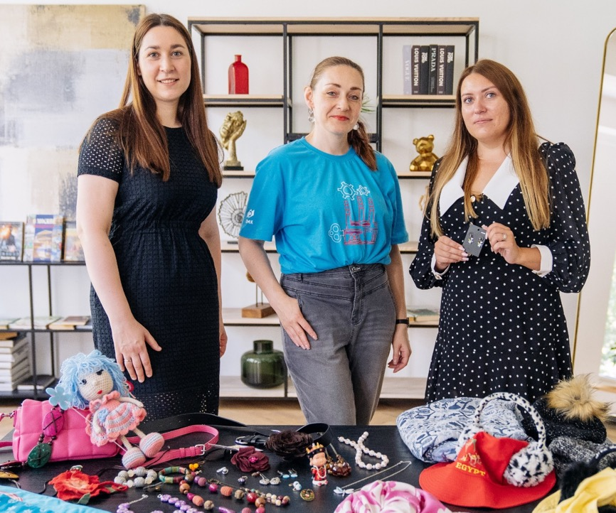

Конкурс социальных и благотворительных проектов
«ОМК Партнерство»
Усилили обучающий блок с привлечением профильных федеральных экспертов
Построили партнерство с крупными региональными НКО в общих регионах (Российский Красный Крест, «Собиратор», «Второе дыхание»)
Вышли в 7 новых городов «ОМК Стального пути», откуда не было заявок
238
проектов
поддержали
81
проект от организаций
155
проектов от волонтеров
27 млн руб
бюджет конкурса
>87 млн руб
привлечено средств
Гаражный сейл | Второе дыхание | Москва

Slide 5



Экологическое движение ОМК
Проведен межкорпоративный форум «Эколидеры» с фокусом на экопросвещение и связь с климатической стратегией выксунского завода ОМК.
Организованы экскурсии для экологов и волонтеров на перерабатывающие заводы Челябинска, Москвы и Подмосковья
В рамках климатической стратегии завода ОМК в Выксе была проведена климатическая игра для эковолонтеров
Организованы экологические стажировки для волонтеров и социальных предпринимателей
Записаны обучающие ролики с федеральными экспертами
80 проектов
волонтеров
9 проектов
организаций
8 проектов
социальных предпринимателей
(из волонтерства в НКО и СП)

Slide 6
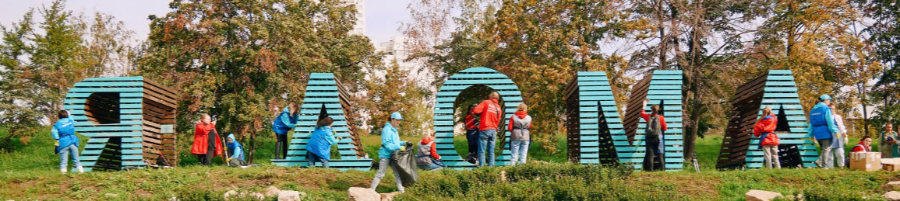
Первый межкорпоративный форум «Эколидеры»
200 волонтеров ОМК, РЖД и «Росатома»
40 экспертов выступили на площадках форума
Форум объединил компании из различных отраслей и соответствовал современным тенденциям в сфере экологии, таким как ресурсная эффективность и циркулярная экономика, основанных на «Инициативе 3R» (Reduce, Reuse, Recycle)
30 экскурсий на перерабатывающие заводы и экоцентры Челябинска
4,6 миллиона человек - медийный охват аудитории
127 публикаций в СМИ
5 ключевых инфоповодов инициированы ОМК
Медийные лица: Артем Метелев, депутат, председатель комитета Госдумы по молодежной политике; Александр Козлов, заместитель губернатора; Сергей Лихачев, министр экологии; Ирина Текслер, учредитель фонда «2020»; Карен Даллакян, основатель фонда зоозащиты.

Slide 7



Преимущества участия в конкурсе
Для НКО
Для волонтеров
Для города
Грантовая поддержка ОМК до 250 000 рублей
Развитие социальной инфраструктуры (услуг)
Устойчивость организаций
Предварительная экспертная оценка проектов перед масштабированием ФПГ и ФКИ
Участие корпоративных волонтеров в проектах НКО
Информационная поддержка в корпоративных и партнерских СМИ
Грантовая поддержка ОМК до 50 000 рублей
Инструмент адаптации в коллективе для новых сотрудников
Нематериальная мотивация (признание руководством компании, благодарственные письма, участие в волонтерских форумах и слетах)
Развитие социальной карьеры
Развитие лидерских навыков и получение новых знаний
Публикации в корпоративных и внешних СМИ
Открытие новых социальных услуг в городе
Развитие региона
Привлечение средств из региональных и федеральных бюджетов

Slide 8




Особенности конкурса в 2024 году
01
Увеличение финансирования на 24%
Грантовый пул – 37,7 млн руб.:
19 млн руб – гранты для организаций
8,5 млн руб – проекты сотрудников
9,5 млн руб –экологические инициативы
0,7 млн руб – софинансирование проектов волонтеров и организаций в п. Мотмос
02
Расширение географии присутствия
В 2024 году расширили географию программы в Московская область, Владимирская область, Челябинская область, Нижегородская область
Текст
04
Усиление образовательного блока
Обучающие ролики от ведущих экспертов в области экологии, гуманитарной помощи и развитие НКО сектора
03
Партнерство
Коллаборации с бизнесом и крупными НКО

Slide 9
OMK
Приоритетные направления в 2024 году
Социальные проекты
Экологические проекты
- Гуманитарная помощь
- Работа с детьми-сиротами
- Помощь пожилым людям и инвалидам
- Паллиативная помощь
- Поддержка многодетных семей
- Раздельный собор мусора, б/у техники, сортировка и вторичная переработка отходов
- Очистка рек, водоемов и их берегов
- Защита животных
- Сохранение биоразнообразия
- Эко-просвещение (фестивали)

Slide 10




Календарный план
19 февраля
Старт конкурса
5 марта
Онлайн презентация конкурса для организаций и волонтеров
1 апреля
Окончание приема заявок
до 31 мая
Заключение договоров с победителями
до 22 марта
Очные встречи и презентация конкурса в регионах
26 апреля
Объявление победителей
1 июня – 26 декабря
Реализация проектов
Прием отчетной документации

Slide 11
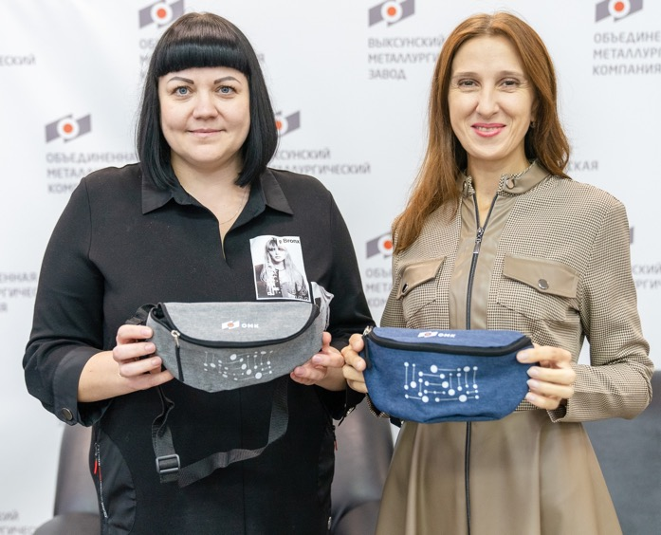
OMK
«Звездная команда ОМК» для волонтеров
Корпоративные волонтеры ОМК могут получить:
150 звезд за победу в конкурсе «ОМК Партнерство» и реализацию своего проекта
55 звезд за участие в волонтерской или донорской акции
30 звезд за участие в конкурсе «ОМК Партнерство»
Текст
Как получить звезды?
Подай заявку на конкурс «ОМК Партнерство» или стань участником волонтероской акции победителя
Расскажи о волонтерстве в ОМК и своем проекте на конференциях, слетах по добровольчеству
Прими участие в донорской акции
На что потратить звезды?
Можно обменять их на мерч с корпоративной символикой, сертификаты маркетплейсов и онлайн-магазинов, полезные подарки.
Присоединиться к звездной команде пройдя регистрацию по ссылке www.omkteam.ru

Slide 12
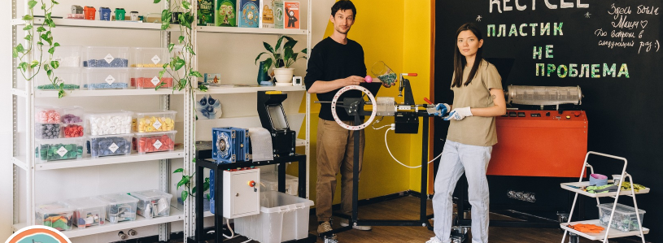
ОМК
Образовательные ролики от ведущих экспертов
В этом году ведущие эксперты в социальной и экологических сферах, представители компаний делятся пошаговыми инструкциями:
ППК «РЭО» - как организовать сбор вторсырья, что именно можно собирать на таких акциях, и куда потом всё это правильно сдавать
X5 Group - как правильно провести гуманитарную акцию и привлечь в качестве партнера магазины (на примере магазинов «Пятерочка»); что такое центры местных сообществ (ЦМС), и как с ними подружиться
Текст
Корпорация «Экополис» - как наладить взаимодействие волонтеров с экопунктами и перерабатывающими заводами
Росмолодежь - как поучаствовать в грантах Росмолодежи и как правильно заполнить заявки
Ролики доступны на онлайн-платформе
partnerstvo.omk.ru

Slide 13
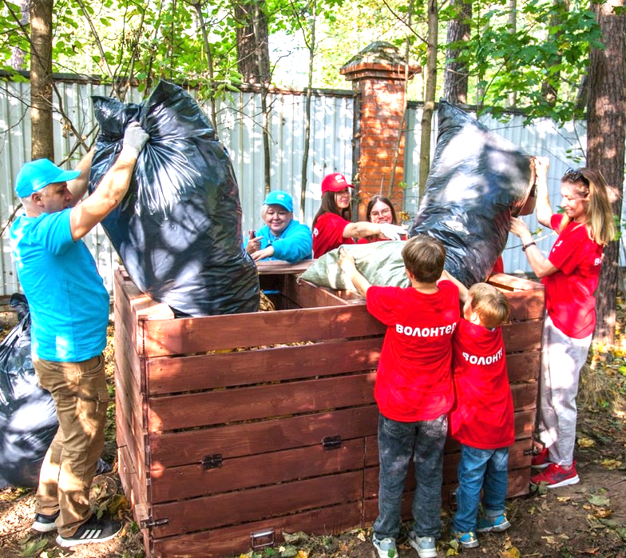

ОМК
Примеры волонтерских проектов
Сердце сада
Кирилл Козлов
г. Москва
Переработка органики
Компостирование органических отходов – это не только источник обогащения грунта, но и возможность снизить объем мусора на свалках и сократить выбросы метана
Волонтеры вместе со своими детьми провели субботник в доме-музее советского поэта и писателя Бориса Пастернака в Переделкине. Активисты привели в порядок территорию и заложили две компостные ямы для экологической переработки собранных органических отходов.

Slide 14
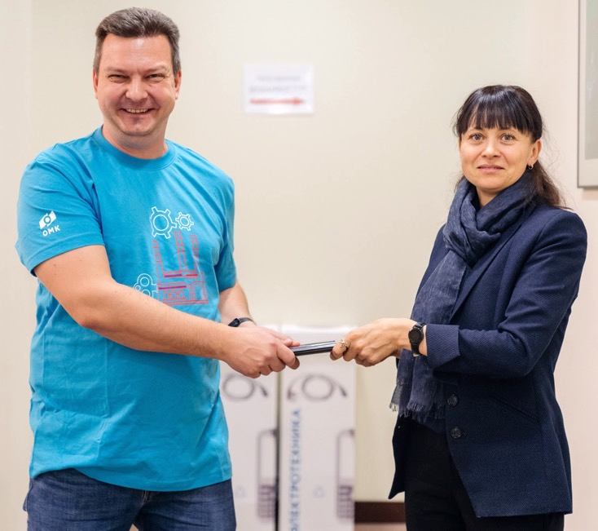


ОМК
Примеры волонтерских проектов
Электро-осень
Иван Бороденков
г. Москва
Вторичная переработка
Идея проекта проста: если традиционно в компании устаревшую оргтехнику в рабочем состоянии передают в социальные учреждения, то в этот раз дать вторую жизнь решили тому, что не работает. Сотрудники приносили из дома сломанные принтеры, ноутбуки, утюги, клавиатуры, наушники и многое другое.
164 кг
техники собрано
7,3 кг меди
восстановлено
205,5 г серебра
восстановлено

Slide 15
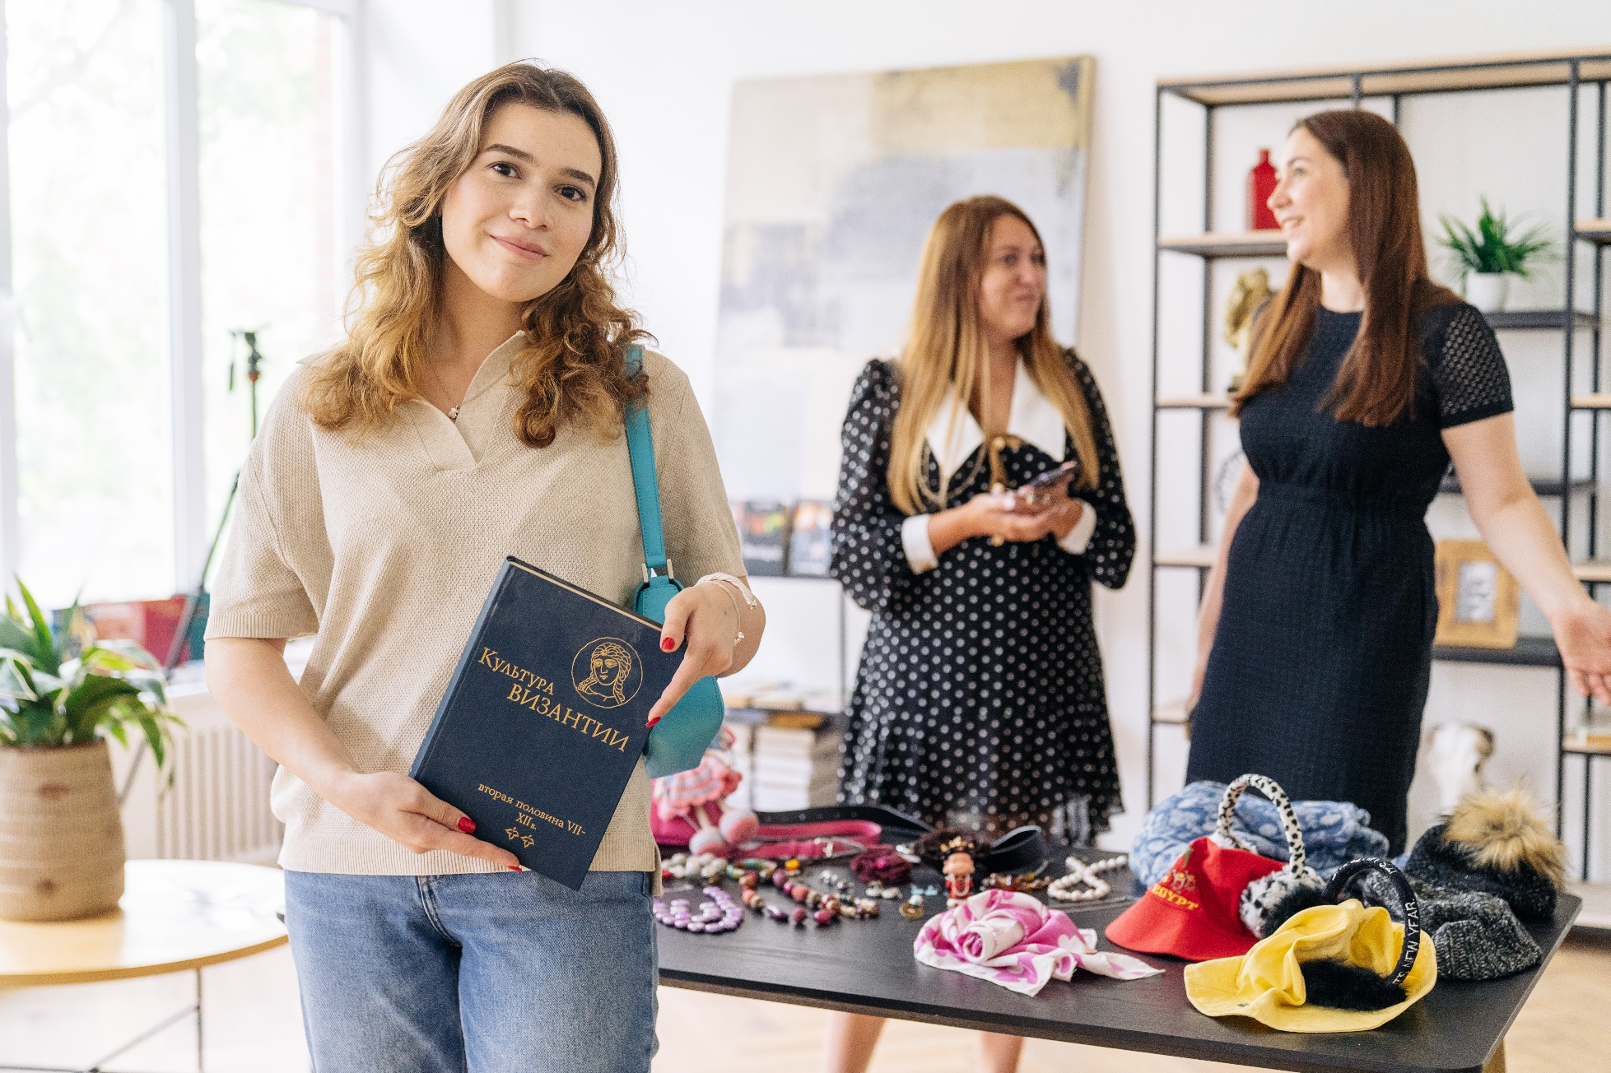
ОМК
Примеры волонтерских проектов
«Гараж сейл»
Татьяна Новоселова
г. Москва
Экологический проект
Посетители благотворительной распродажи поучаствовали в нескольких мастер-классах от фонда «Второе дыхание» и эковлонтера и социального предпринимателя Юлии Цыбровой, научились делать украшения из старых джинсов и кофт. Все вырученные средства были направления на экскурсию в фонд «Второе дыхание».

Slide 16
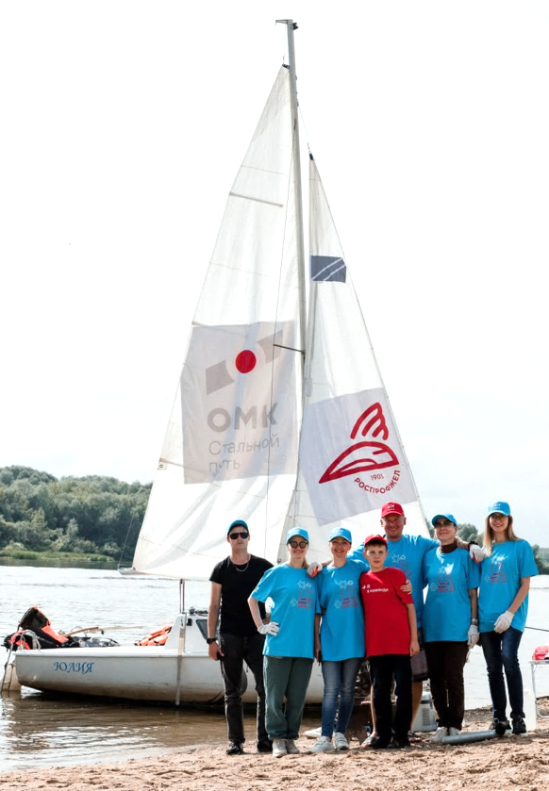

ОМК
Примеры волонтерских проектов
«Полные паруса – чистые берега»
Максим Горяйнов
г. Тула
Очистка водоемов и сохранение биоразнообразия
Сотрудник вагоноремонтной компании «ОМК Стальной путь» из Тулы Максим Горяйнов прошел более 140 километров по Оке на яхте, чтобы очистить берега от мусора.
Экопутешествие заняло 5 дней. Он стартовал на яхте из Тулы, делая остановки на пляжах Калужской, Тульской и Московской областей. Маршрут волонтер выбрал неслучайно. На пути расположены несколько депо вагоноремонтной компании. Многие коллеги Максима поддержали его инициативу и тоже к ней присоединялись, некоторые приезжали целыми семьями.
30 мешков
собрано
800 м2
территории убрано

Slide 17
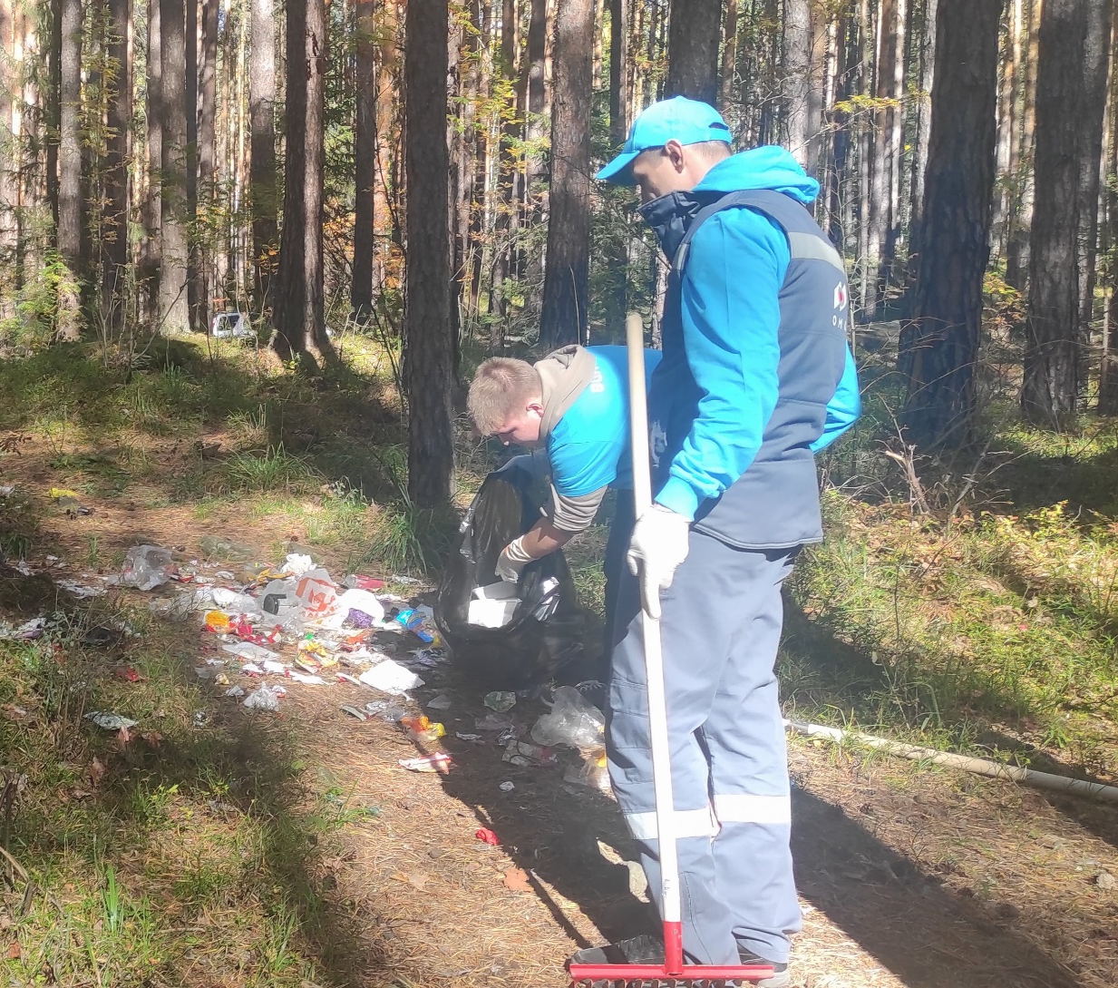

ОМК
Примеры волонтерских проектов
«Черника»
Надежда Иванова
г. Челябинск
Экологический проект
Добровольцы ОМК и РЖД провели совместную акцию по очистке прибрежной зоны озера Тургояк. На помощь активистам пришли местные жители, а также сотрудники особо охраняемой природной территории
50 мешков
собрано

Slide 18
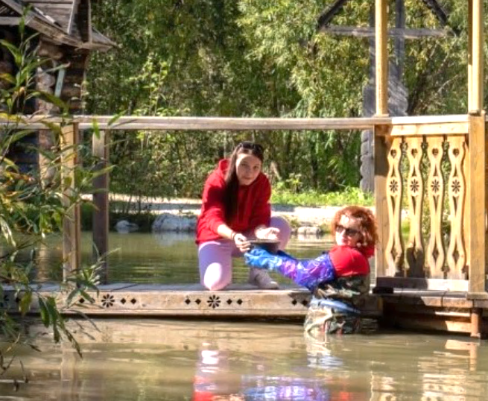

ОМК
Примеры волонтерских проектов
«Нимфея. Фитомодерация водных объектов»
Ксения Безгодова
г. Чусовой
Победитель конкурса Минприроды Пермского края
Сохранение биоразнообразия
Волонтёры чусовского завода ОМК высадили в три водоёма зимостойкие саженцы кувшинок, которые очищают воду и насыщают её кислородом. Уже в будущем сезоне кувшинки помогут создать в водоёмах благоприятную среду обитания для животных и моллюсков. Они отлично поддерживают экосистему, не давая разрастаться тине и заиливаться воде.
80 саженцев
посадили

Slide 19
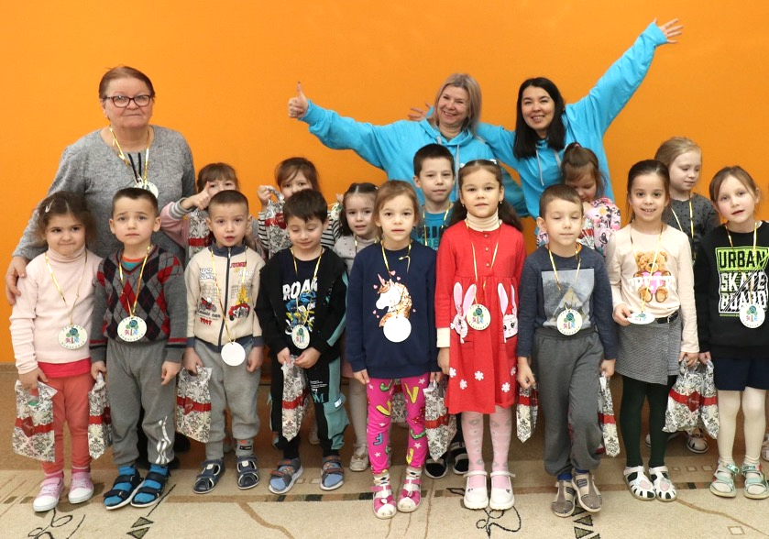
ОМК
Примеры волонтерских проектов
«Эколята-дошколята»
Лейсан Яруллина
г. Альметьевск
Экопросвещение
Волонтеры организовали для ребят детсада №48 «Веснянка» серию экологических мастер-классов, лекций и игр, в ходе которых ребята соревновались в эрудиции, рассуждали на темы влияния человека на окружающую среду, необходимости раздельного сбора мусора и других природоохранных мероприятий.
80 детей посетили занятия
3 экоурока
прошло

Slide 20
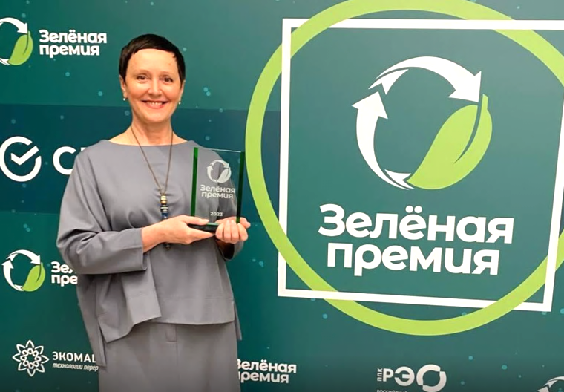

Благотворительный гараж сейл «Вместе просто»
ОМК
Примеры волонтерских проектов
Наталья
Седова
г. Выкса
Снижение текстильных отходов
ТОП-10 проектов
В рамках проекта была организована благотворительная распродажа одежды, обуви и аксессуаров, которые пожертвовали выксунцы
Все вещи продавались с огромной скидкой и большинство из них нашли себе новых хозяев, а собранные средства от продажи пошли на помощь
От волонтерства к социальному предпринимательству
детям с инвалидностью Центра «Созвездие».
Также в программе проекта проводятся лекции о снижении отходов, осознанном потреблении, стиле, апсайклинге, ресайклинге, творческие мастер-классы, детская программа. В 2023 году проект Натальи масштабировался в социальное предпринимательство

Slide 21
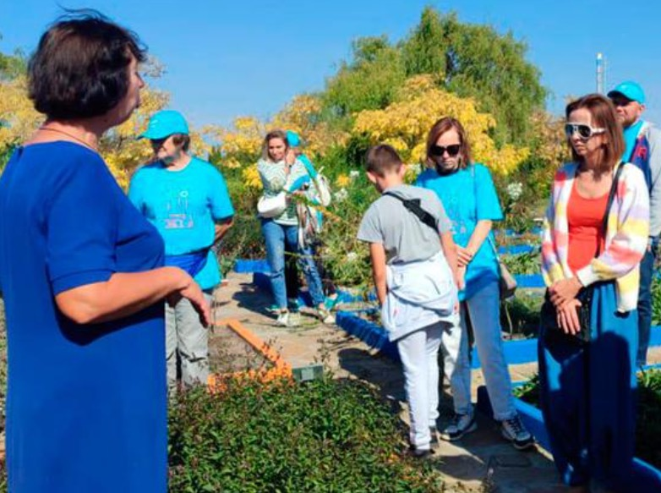
ОМК
Примеры волонтерских проектов
«Не копай – собирай!»
Василина Трифонова
г. Белгород
Экологический проект
Эковолонтёр пошагово рассказала сотрудникам белгородского завода ОМК, как организовать некопательный огород. На этом примере Василина также обратила внимание участников акции на проблемы сортировки мусора, использования и переработки бумаги, картона, органических и древесных отходов.

Slide 22
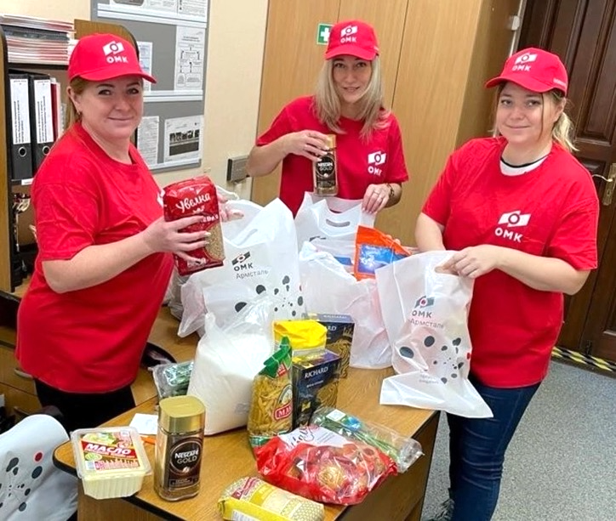



ОМК
Примеры волонтерских проектов
«Душевная авоська»
Юлия Ларионова
г. Благовещенск
Лауреат международной премии
Гуманитарная помощь
В рамках проекта была организованна гуманитарная помощь одиноким пенсионерам завода и малоимущим жителям города. Юлия привлекла дополнительные средства через специальные акции в крупных сетевых супермаркетах. Все неравнодушные люди могли купить «лишний» товар, оставить его в специальной корзине для нуждающихся.
80 человек
получили наборы
150 кг продуктов
собрано
Партнером в регионе может стать:

Slide 23
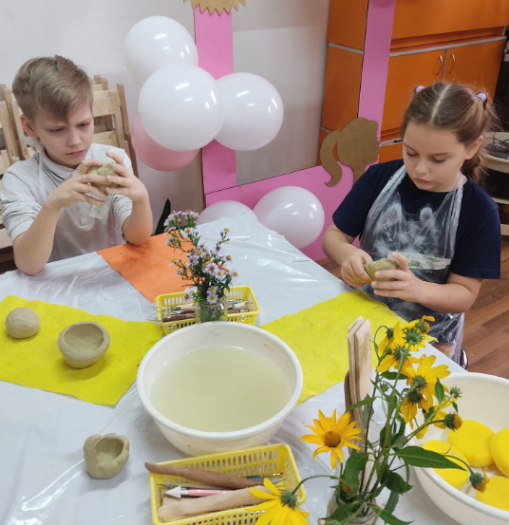

Примеры волонтерских проектов
Комплексная творческо-образовательная программа для детей с ОВЗ «Создавая возможности»
Евгения Смирнова
г. Выкса
Победитель конкурса Росмолодежь
Реабилитация людей с инвалидностью
В рамках проекта были организованны мастер-классы по гончарному искусству и керамике для детей с инвалидностью.
Занятия керамикой с элементами глинотерапии рекомендуются специалистами в качестве дополнительной реабилитации.
30 детей
посетили занятия
650 тыс руб софинансирование
От волонтерства к социальному предпринимательству

Slide 24
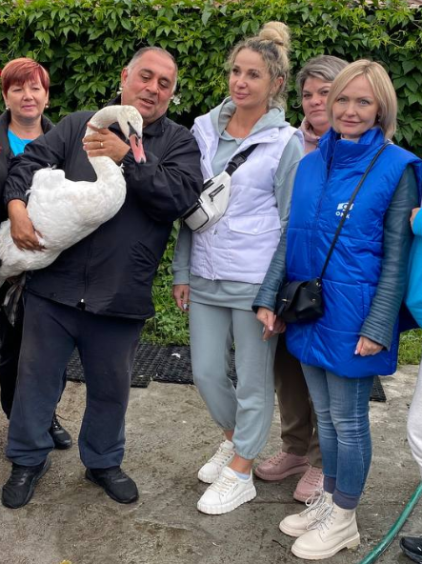
ОМК
Примеры проектов НКО
«Карен Даллакян в Новосинеглазово»
Приют «Спаси меня»
г. Челябинск
Экологический проект
В рамках проекта известный ветеринар и зоозащитник Карен Даллакян провел пять интерактивных лекций по зоозащите и восемь уроков доброты
Большая часть программы — это обучение лучшим практикам в сфере экологии и обмен опытом с лидерами в области охраны природы.
Также были выпущены в дикую природу два лебедя. Этих птиц волонтеры нашли совсем маленькими, спасли от гибели, вырастили, а теперь отпустили на волю.
ХХ лекций
проведено
2 краснокнижных лебедя спасено

Slide 25
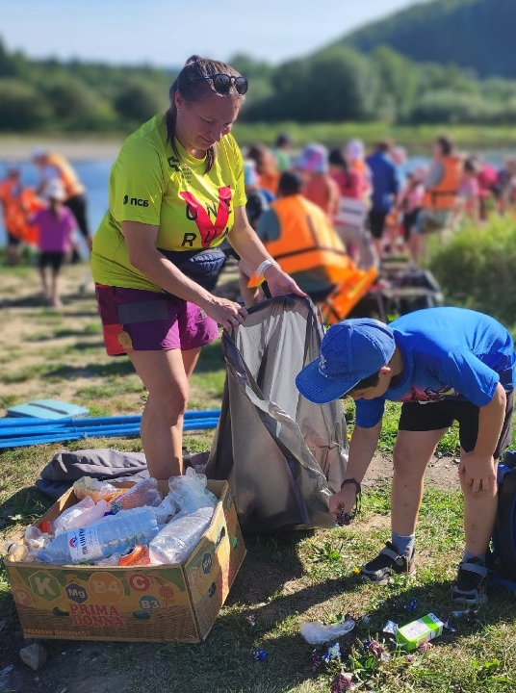

ОМК
Примеры проектов НКО
Школа «Эковолонтера-2»
АНО «Экотур»
г. Чусовой
Экотуризм
Проект школа «Эковолонтера» состоит из нескольких этапов
Масштабной очистке от старых заваленных деревьев Голубого озера, уникальной достопримечательности реки Чусовой и открытии нового экологического маршрута на Французскую гору.
Обучению навыкам туризма людей серебряного возраста, обучению их управлять не только катамаранами, но и каяками и сапбордами, обучению делать интересные сувениры.
От волонтерства к социальному предпринимательству и НКО

Slide 26
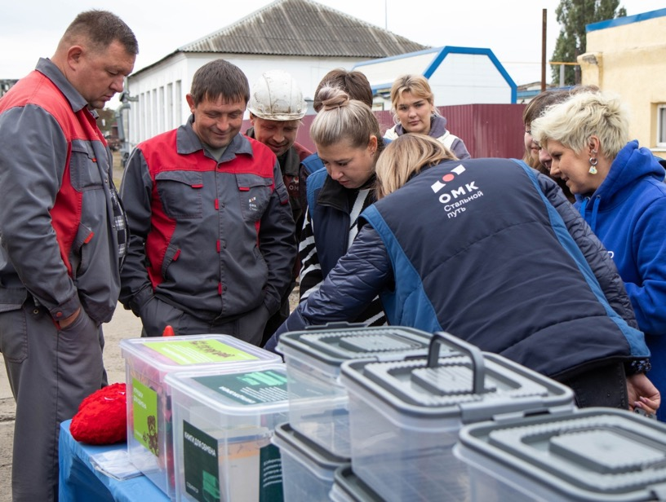
Примеры проектов НКО
Электросбор
АНО «Новая Экосистема»
г. Россошь
Вторичная переработка
Проект нацелен на формирование экологической культуры управления отходами у жителей города Россошь Воронежской области. В качестве инструментов экологического просвещения было проведены не только экологические мероприятия, но и собрана обратная связь от жителей города и сотрудников депо Россошь в виде сданной отработанной техники.
300 человек
участников
250 кг
техники

Slide 27
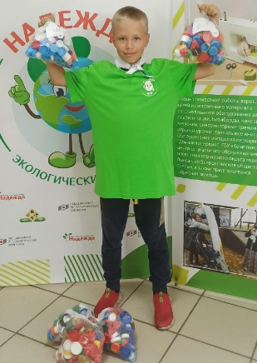
ОМК
Примеры проектов муниципальных учреждений
«С надеждой/продолжение»
МБУ Центр развития культуры
г. Выкса
Социальное волонтерство и Экопросвещение
Проект имеет два основных направления: экологическое и социальное волонтёрство. В рамках проекта проводились круглые столы по теме инклюзии, совместному созданию реабилитационного оборудования и кукольного театра. А в летний период экологический отряд «Надежда» ведет свою работу в ежедневном режиме и участвует в «зелёных» мероприятиях.
1900 человек
участников
68 мероприятий
>10 кг
пуговиц

Slide 28
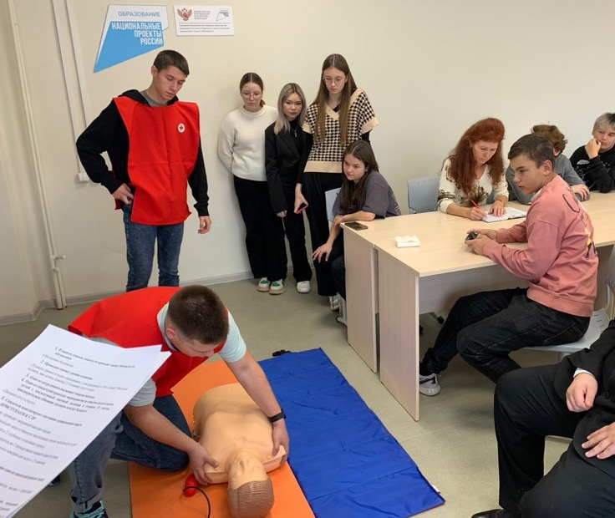
ОМК
Примеры проектов НКО
«Волонтеры первой помощи»
Российский красный крест
г. Красноуфимск,
Оказание первой помощи
Проект «Волонтеры первой помощи» направлен на обучение волонтерами-медиками населения оказанию первой неотложной помощи при острых и неотложных состояниях: первая помощь при ранениях, кровотечениях, переломах, ожогах и обморожениях, анафилактическом шоке, отравлении, внезапной смерти, нарушении мозгового кровообращения, при острой сердечной недостаточности, гипертоническом кризе, лихорадке и судорогах, асфиксии инородным телом, при приступе бронхиальной астмы.

Slide 29
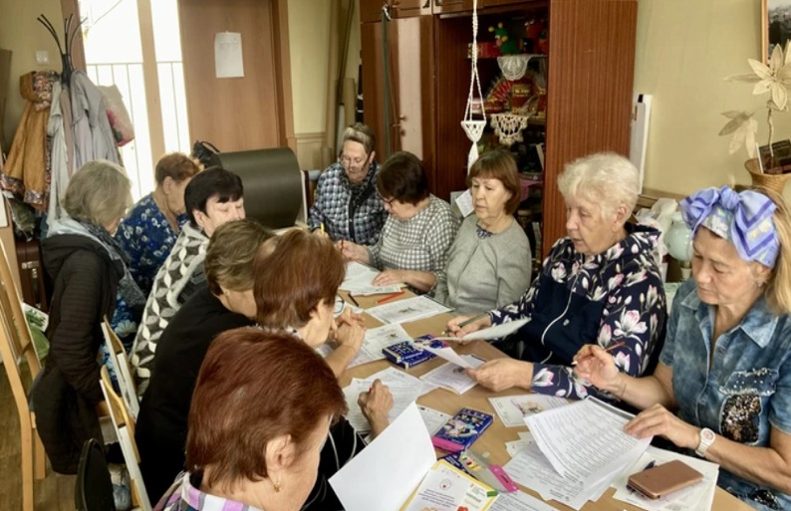



ОМК
Примеры проектов НКО
«Трансформация возраста»
АНО «Человек напротив»
г. Челябинск
Социальное волонтерство
Победитель конкурса
Проект направлен на работу с людьми старшего возраста и профилактику наступления старческой деменции. Для участников проекта была разработана специальная программа состоящая из творческих занятий - реализацию творческого потенциала участников проекта, занятий нейрофитнесом - направлены на сохранение интеллектуального здоровья и танцами.
3 млн руб софинансирование

Slide 30
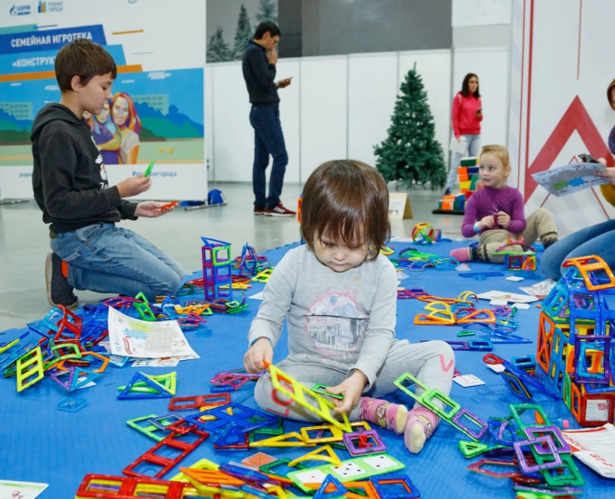
ОМК
Примеры проектов НКО
«Поймите нас»
АНО «ЦВЕТНОЕ ДЕТСТВО»
г. Чусовой
Социальное волонтерство
Победитель конкурса
Проект направлен на развитие когнитивных, физических, социальных, эмоциональных, творческих навыков детей с ограниченными возможностями здоровья от 1 до 16 лет в процессе игровой деятельности. Для детей с РАС и другими ментальными нарушениями были организованны занятия по развитию академических навыков (чтения, письма, математики), навыков коммуникации, моторной и вербальной имитации, двигательных навыков, творческой деятельности.
Проект получил софинансирование от ФПГ в размере 398 тыс рублей
70 детей участников

Slide 31
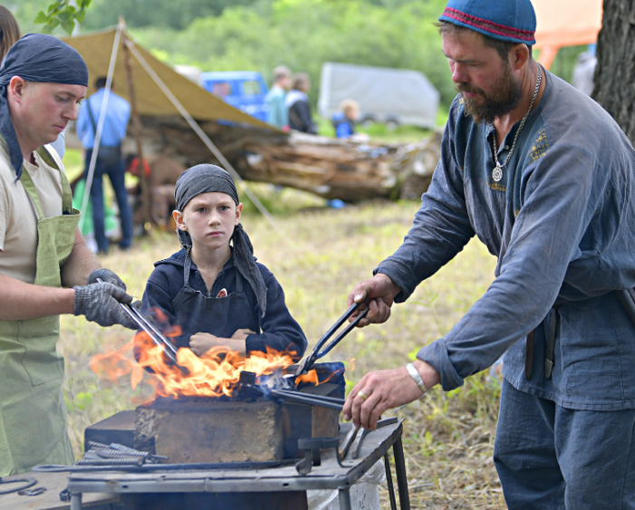


Примеры проектов НКО
«Железный город - город мастеров»
Фонд развития культуры
г. Чусовой
Культура
Туризм
Победитель Фонда грантов Губернатора Пермского края
Лауреат
XII Международной премии
Фестиваль «Железный город - город мастеров» в реальном формате позволил посетителям познакомиться с историей древних металлургов Чусового мероприятия. Для участия в фестивале были приглашены клубы исторической реконструкции.
На фестивале можно было увидеть весь процесс средневекового металлургического производства – от добычи руды до создания ювелирных и кованых изделий.
Проект получил софинансирование от губернатора Пермского края в размере 1 млн рублей

Slide 32
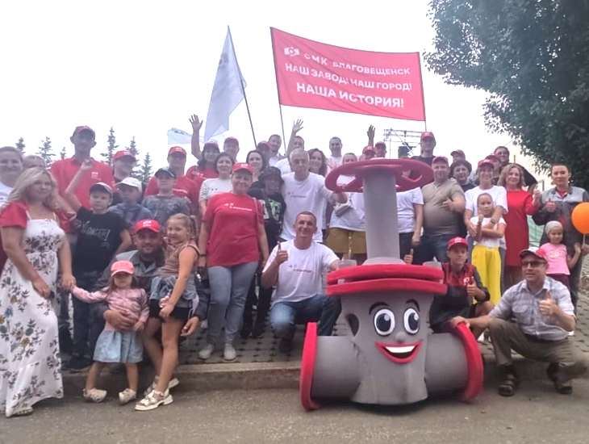
ОМК
Примеры проектов муниципальных учреждений
Фестиваль профессий «Заводное лето»
МБУ Центр развития культуры
г. Благовещенск
Популяризация рабочих профессий
Финалист
XII Международной премии
Театр действий фестиваля был развернут на семи городских локациях. О себе посетителям рассказывали основные производственные компании Благовещенского района. Прогуливаясь между площадками предприятий, гости могли не только познакомиться с рабочими профессиями, представленными в районе, но и погрузиться в историю родного края.
Лучшее молодежное туристическое событие Приволжского и Уральского федеральных округов.
6 000 человек
участников

Slide 33
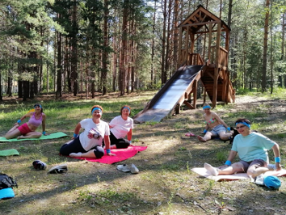
ОМК
Примеры проектов муниципальных учреждений
«Живем в гармонии»
МБУ Центр развития культуры
г. Выкса
Профилактика здорового образа жизни
В течение 2023 года в Выксе активно развивался проект «Живем в гармонии», участниками которого стали люди от 55 лет и старше. В рамках проекта пенсионеры занимались спортом и вокалом, рисовали, танцевали, лепили и выступали с творческими номерами на фестивалях.

Slide 34
Спасибо за внимание!
(495) 231-77-71
press@omk.ru
www.omk.ru
@vk.com/omk_official
youtube.com/user/OMKPipeCompany

